Slide 1
Лекция 8. ООП в протопитном стиле

Slide 2
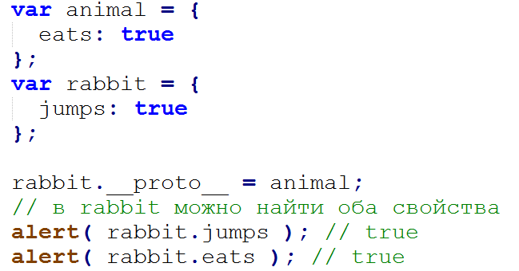
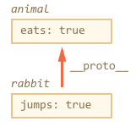
Ссылка __proto__
Объекты в JavaScript можно организовать в цепочки так, чтобы свойство, не найденное в одном объекте, автоматически искалось бы в другом.
Связующим звеном выступает специальное свойство __proto__.
Если один объект имеет специальную ссылку __proto__ на другой объект, то при чтении свойства из него, если свойство отсутствует в самом объекте, оно ищется в объекте __proto__.

Slide 3
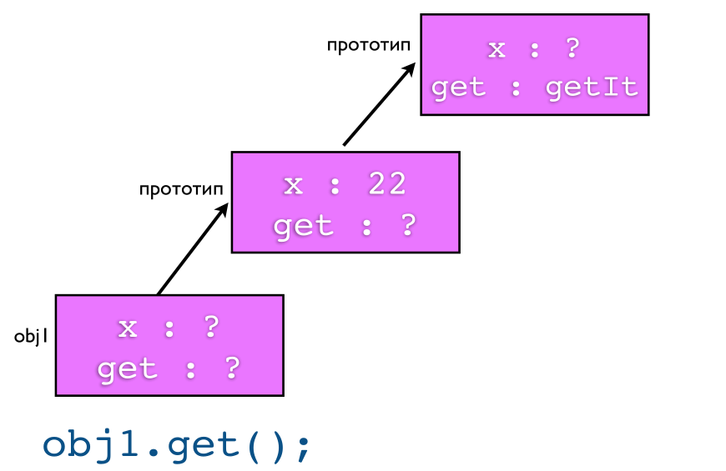
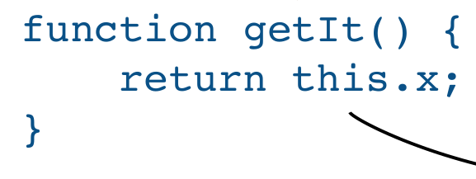
Ссылка __proto__
Объект, на который указывает ссылка __proto__, называется «прототипом». Прототип используется исключительно при чтении
Прототип – это «резервное хранилище свойств и методов» объекта, автоматически используемое при поиске.
У объекта, который является __proto__, может быть свой __proto__, у того – свой, и так далее. При этом свойства будут искаться по цепочке.

Slide 4
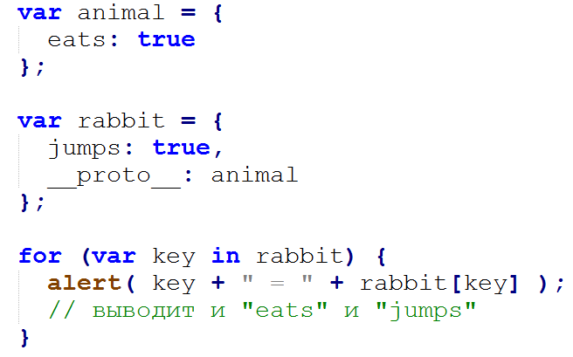
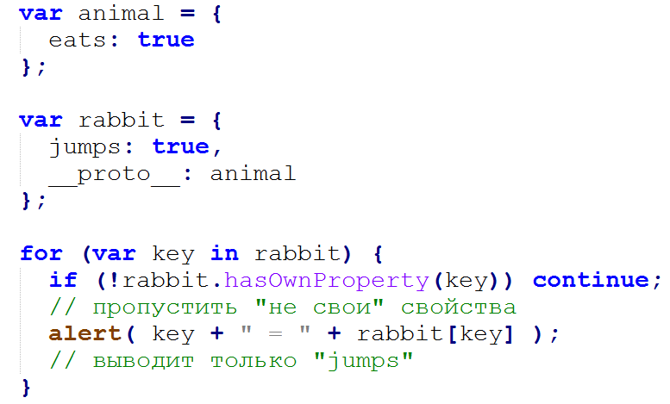
Метод hasOwnProprty
Вызов obj.hasOwnProperty(prop)возвращает true, если свойство prop принадлежит самому объекту obj, иначе false.

Slide 5
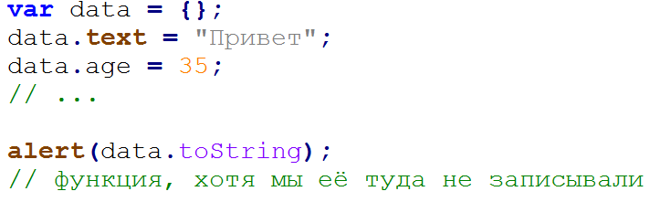
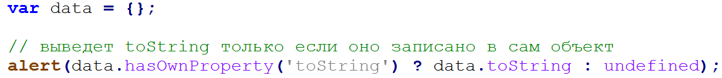
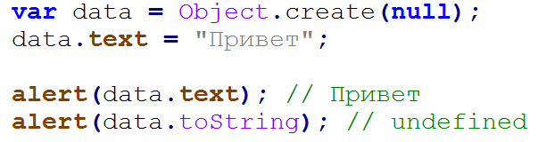
Object.create(null)

Slide 6
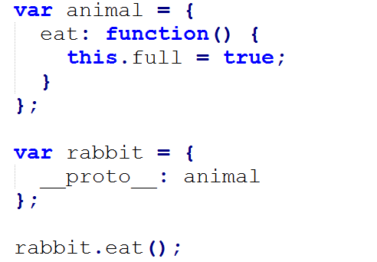
Задача: в какой объект запишется свойство?

Slide 7
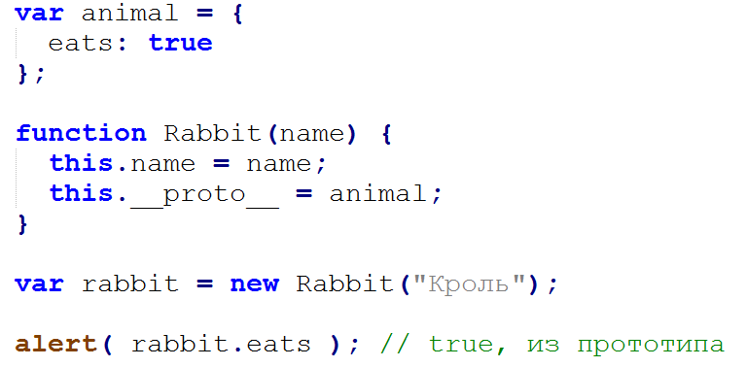
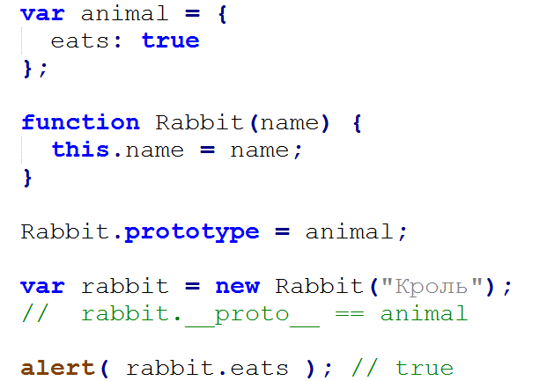
Свойство prototype
Чтобы новым объектам автоматически ставить прототип, конструктору ставится свойство prototype.
При создании объекта через new, в его прототип __proto__ записывается ссылка из prototype функции-конструктора.
Свойство prototype имеет смысл только у конструктора!
Значением prototype может быть только объект!

Slide 8
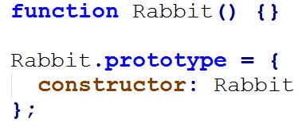
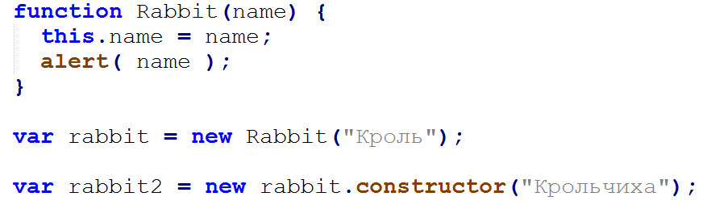
Свойство constructor
У каждой функции по умолчанию уже есть свойство prototype.
Можно его использовать для создания объекта с тем же конструктором, что и данный

Slide 9
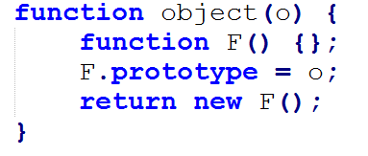
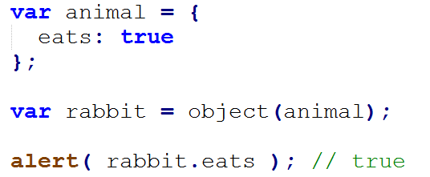
Что предложил Дуглас Крокфорд
Прямые методы работы с прототипом отсутствуют в старых IE, но один из них – Object.create(proto) можно эмулировать, как раз при помощи prototype. И он будет работать везде, даже в самых устаревших браузерах.

Slide 10
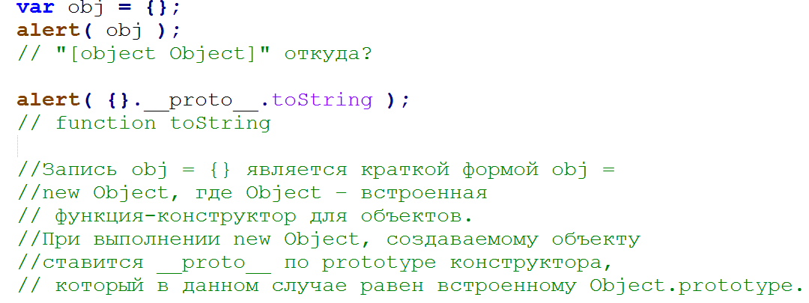
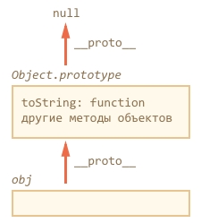
Встроенные классы

Slide 11
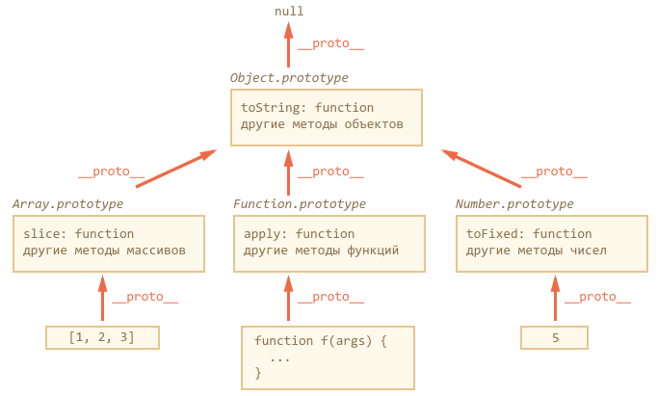
Встроенные классы

Slide 12
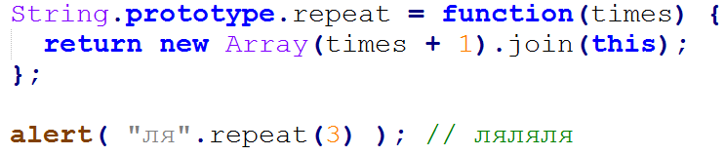
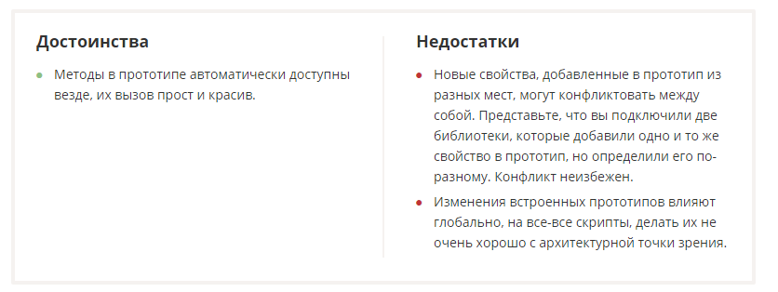
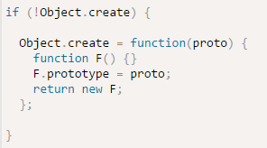
Изменение встроенных прототипов

Slide 13
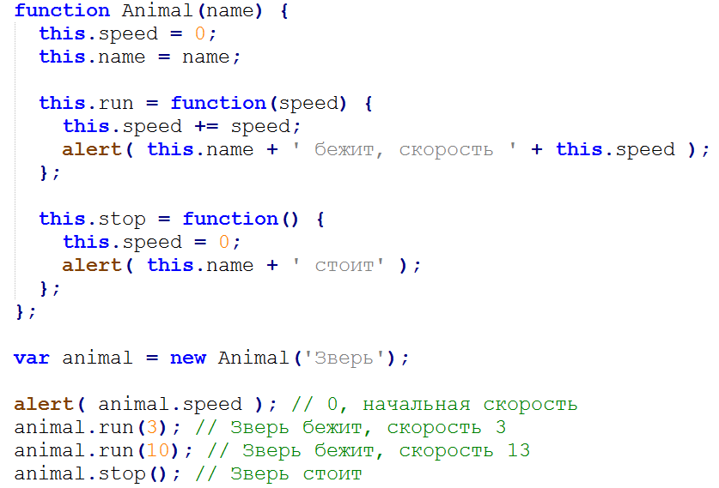
Обычный конструктор

Slide 14
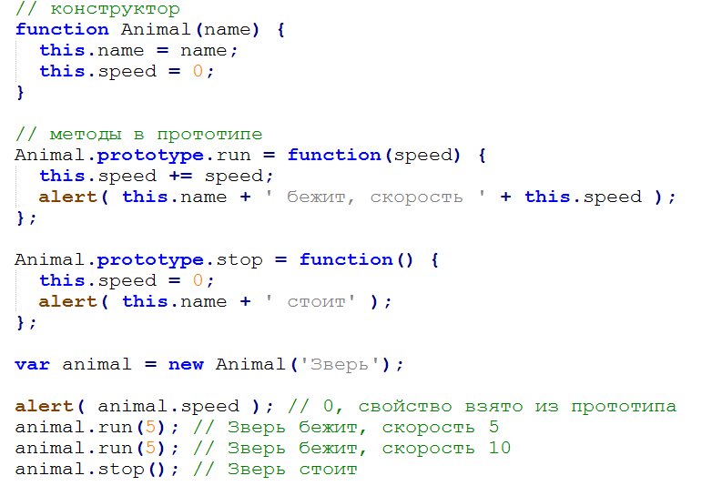
Класс через прототип

Slide 15
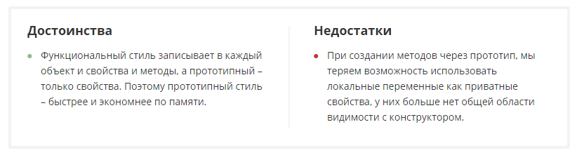
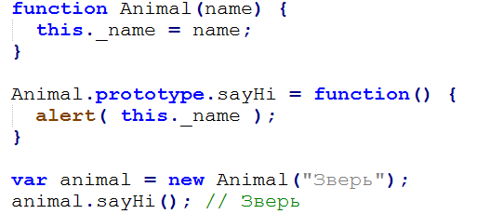
Сравнение стилей

Slide 16
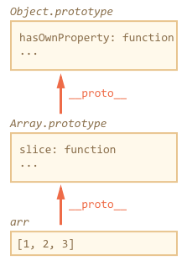
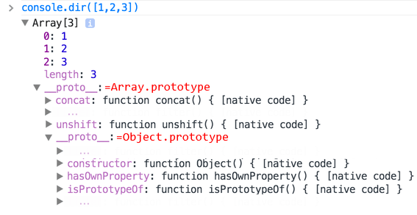
Наследование классов

Slide 17
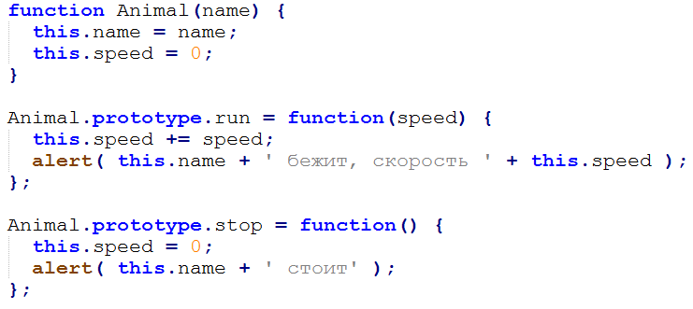
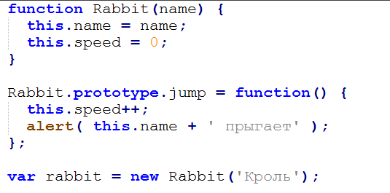
Наследование классов

Slide 18
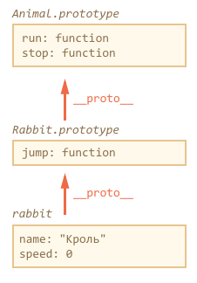
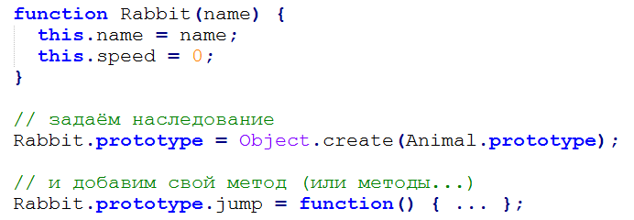
Наследование классов

Slide 19
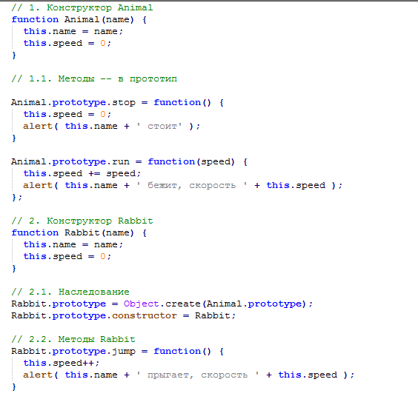


Наследование классов

